Slide 1



ბათუმის შოთა რუსთაველის სახელმწიფო უნივერსიტეტი
ჰუმანიტარულ მეცნიერებათა ფაკულტეტი
ბათუმი, 2022 წ

Slide 2

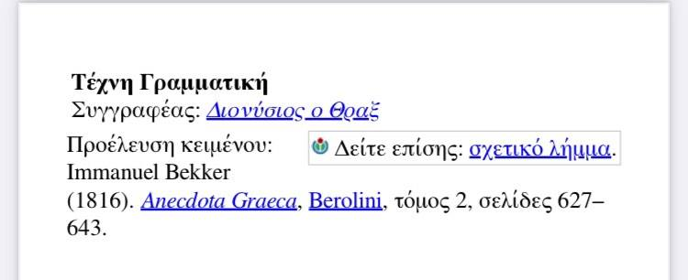

Slide 3
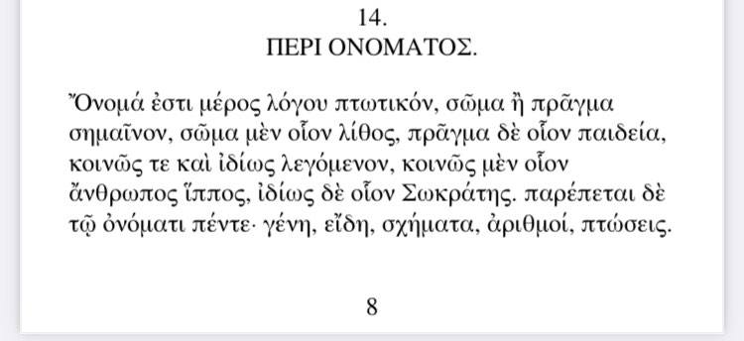
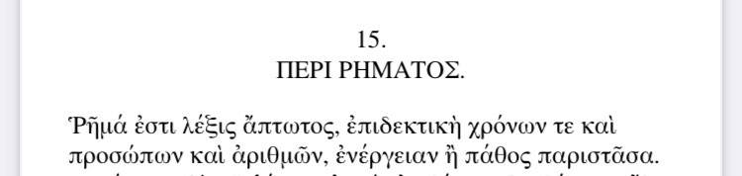

Slide 4
ბ) ვფიქრობთ, ავტორს დიდად წაადგებოდა ლია ქაროსანიძის მონოგრაფიის „ანტიკურ-ბიზანტიური თეორიები ენის შესახებ. წიგნის §12 ეხება სახელის დიონისესულ განმარტებას და მის ხუთ კატეგორას (მდევარი). ამავე წიგნში წარმოდგენილია დიონისე თრაკიელის „გრამატიკის ხელოვნების“ ბერძნული ტექსტი და მისი ქართული თარგმანი. აი, რას წერს ლ. ქაროსანიძე სახელის დიონისესეული განმარტების შესახებ: „სახელს ასე განმარტავს დიონისიოსი: სახელი არის წინადადების ბრუნებადი ნაწილი, რომელიც აღნიშნავს საგანს ან მოქმედებას. საგანი, მაგალითად, ქვა, მოქმედება, მაგალითად, აღზრდა...“ (გვ. 41). „მოქმედების“ შესატყვისად სტატიის ავტორს გამოყენებული აქვს ტერმინები: „მენტალური“ (გვ. 2) და „უსხეულო საგანი... ცნება, რომელსაც არ მოეპოვება შესატყვისი ფიზიკური საგანი სამყაროში“ (გვ. 3).

Slide 5
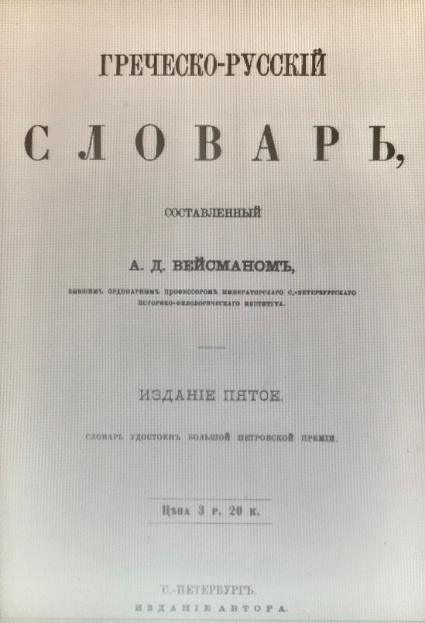
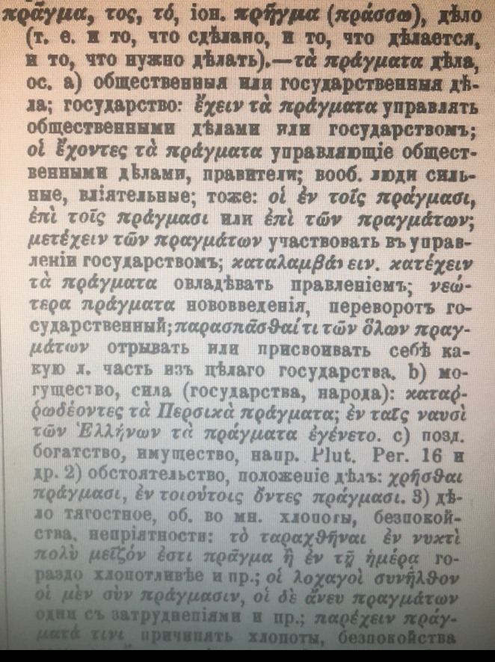

Slide 6
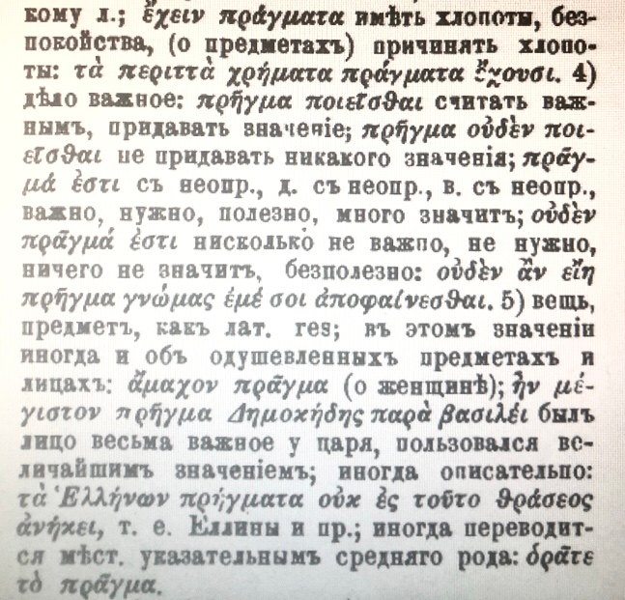

Slide 7
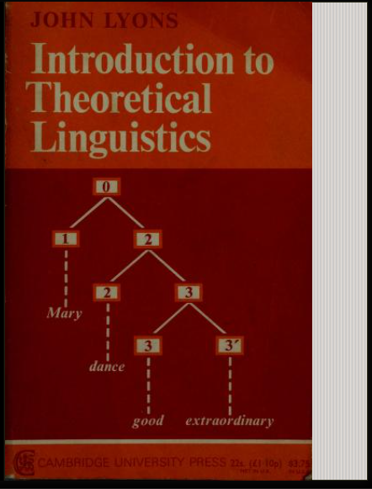
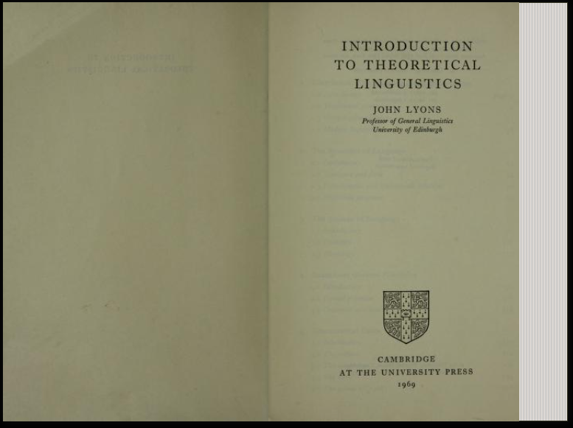
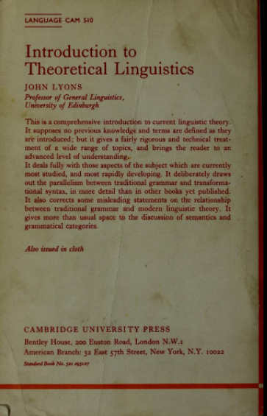
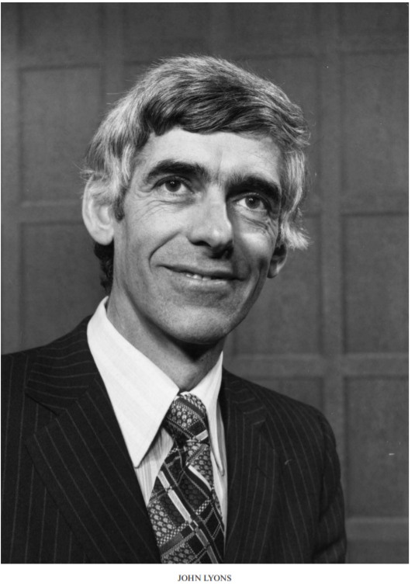
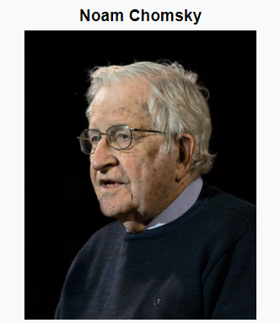

Slide 8
მაქსიმალური დამოკიდებულება გვაქვს რუსულ ენაში, სადაც ზედსართავი ეწყობა არსებითს წინადადებაში სქესში, ბრუნვასა და რიცხვში, მაგალითად:
Хороший ученик
Хорошая ученица
Хорошие ученики
Хороших учеников
თუ ქართული ზედსართავი ნაწილობრივ მაინც ეწყობა არსებითს, ინგლისური ენის ანალიტიკური სტრუქტურა საერთოდ არ დაუშვებს ამგვარ მორფოლოგიურ შეთანხმებას.
He is a good pupil.
She is a good pupil.
They are good pupils.
I do not have good pupils.
ქართულ ენაში თანხმოვანფუძიანი ზედსართავი სახელი მხოლოდ ნაწილობრივ (მხოლოდ ბრუნვაში) ეწყობა არსებითს, ხოლო ხმოვანფუძიანი არაფერში ეწყობა არსებითს.
კარგი მოსწავლე ყრუ კაცი
კარგმა მოსწავლემ ყრუ კაცმა
კარგ მოსწავლეს ყრუ კაცს
კარგი მოსწავლის ყრუ კაცის
კარგი მოსწავლით ყრუ კაცით
კარგი მოსწავლეები ყრუ კაცები
თუ ინგლისურ ენაში სქესს და რიცხვს განასხვავებენ პირის ნაცვალსახელები, ხოლო მრავლობით რიცხვში არსებითი სახელი დაირთავს შესაბამის ნიშანს (-s), ჩინურ ენაში ნაცვალსახელები გამოხატავენ მხოლოდ რიცხვს:
Ta shi yige hao xuesheng
Tamenshi hao xuesheng

Slide 9
ჩინურ ენაში შემასმენლის პოზიციაში ზედსართავი გამოიყენება მეშველი ზმნის გარეშე:
Wo hen hao;
მე კარგად ვარ;
Я хорошо чувствую;
I am good;
ზედართავი სახელის უნარიდან , გამოვიდეს პრედიკატის როლში, ჯ. ლაიონზი აკეთებს დასკვნას, რომ ზედსართავი სახელი უფრო ახლოს არის ზმნასთან, ვიდრე არსებით სახელთან.

Slide 10
უნდა აღვნიშნოთ, რომ მკვლევარი, რომელიც შეეცდება გააერთიანოს ფიზიკური ობიექტები მხოლოდ აღქმის საფუძველზე, წააწყდება პრობლემას ონტოლოგიაში: ფიზიკური ობიექტები არაერთგვაროვანია:
აღქმისათვის მიუწვდომელი
გენი, გლიცინი, ლიზინი, ადინინი, ციტოზინი
აღქმით შეუწვდენელი
გალაქტიკა, დედამიწა, სამყარო, უნივერსუმი
არანამდვილი ფიზიკური ობიექტები
(არ არსებობს წმინდა სახით)
აზოტი, წყალბადი, მაგნიუმი, ნატრიუმი
მოჩვენებითი ობიექტები
მირაჟი, მოლანდება, ხილვა, მოჩვენება

Slide 11
ფიზიკურ ობიექტებს: ქვას, მზეს, ჰაერს, ცას, ნაკადულს, დღეს, სიცილს... საერთო აქვთ ქვემდებარისა და დამატების სინტაქსური პოზიციები წინადადებაში, რის საფუძველზედაც ისინი შეიძლება გავაერთიანოთ ენობრივად და მენტალურად. მიუხედავად ამისა ფიზიკური ობიექტების ერთ კლასში გაერთიანებაც ბოლომდე ვერ წყვეტს პრობლემას;

Slide 12
ფიზიკური საგნების აღმნიშვნელი არსებითი სახელები არ გამოხატავენ საგნობრიობას ყველა შემთხვევაში:
I ვ. ჰუმბოლდტის თანახმად, ყოველი სრულმნიშვნელოვანი სიტყვა ცალკე აღებული გამოხატავს ცნებას.
II მაგრამ წინადადებაშიც არსებითი სახელები ყოველთვის არ აღნიშნავენ ფიზიკურ საგანს:

Slide 13

1. არისტოტელეს თანახმად, საგნის აღმნიშვნელი სიტყვა მსჯელობაში საგანს გადმოსცემს მხოლოდ სუბიექტის პოზიციაში, მაგალითად:
„ბულბული გალობს“, „ძაღლი იკბინება“;
„ეს არის ბულბული“, „ეს არის ძაღლი“;
ბულბული გალობს გაზაფხულზე.
დღეს ბაღში ბულბული გალობდა.
ავი ძაღლი იკბინება.
ამ ძაღლმა მიკბინა.
2. სუბიექტის პოზიციაშიც არსებითი სახელი ყოველთვის არ აღნიშნავს საგანს. შევადაროთ:
3. ყველა ენაში არსებითი სახელები გამოიყენებიან ატრიბუტული (წიგნის მაღაზია, ტყავის ქურთუკი) და ადვერბიალური(გარემოებითი) მნიშვნელობით (მაღაზიაში, მაგიდაზე, ჰაერში), რომელიც არ არის საგნობრივი.

Slide 14

რატომ განმარტავს ტრადიციული გრამატიკა არსებით სახელს როგორც საგნის აღმნიშვნელ მეტყველების ნაწილს?
თავი I სახელის ცნების ისტორიისათვის
  სახელის რაობა საკრალურ და ფილოსოფიურ ტექსტებში;
  საგნების, სიტყვებისა და იდეების ურთიერთმიმართების პრობლემა ფილოსოფიურ აზროვნებაში;
  სახელის ადგილი კამათში უნივერსალიების შესახებ;

Slide 15


აღნიშნული არ არის ხარკის გადახდა მეცნიერების დედოფლისათვის- ფილოსოფიისათვის. სამეცნიერო ნაშრომის ავტორი, მათ შორის გრამატიკოსიც, სხვასთან ერთად გამოხატავს თავის შეხედულებას არსებულის (უნივერსუმის) შესახებ, კერძოდ, ის, თუ როგორ ესმის მას სამყაროს, აზროვნებისა და ენის ურთიერთმიმართება. აღნიშნული შეადგენს სამეცნიერო ნაშრომის უნივერსალურ საფუძველს.
ენა
სამყარო
აზროვნება
ამის გაგებაზე დამოკიდებულია იდეათა, საგანთა და სიტყვათა ურთიერთმიმართების მოაზრება.

Slide 16

არიან თუ არა შესაძლებელი იდეა და საგანი სიტყვის გარეშე?
პლატონი
არისტოტელე
პლატონთან ურთიერთმიმართება იდეების, საგნებსა და სიტყვებს შორის იერარქიულია. აბსოლუტურ ღირებულებას მასში პლატონი მიანიჭევს მარადიულ იდეებს, რომლებიც თავის მსგავსად წარმოქმნიან საგნებს. პლატონის იერარქიაში სიტყვები ცარიელი ფიზიკური ფორმებია, რომლებიც მხოლოდ გამოხატავენ მისტიკურ იდეებს და მხოლოდ აღნიშნავენ ფიზიკურ საგნებს:
არისტოტელემ უარყო იდეების არსებობა ზეცაში, მარადიული არსები მან დაუშვა მხოლოდ გონებაში, სადაც დაუშვა წარმოქმნილი იდეებიც-ცნებები. მასთან შემეცნების პროცესი იწყება ფიზიკური საგნებით (პირველადი არსებით), რომლებიც წარმოდგენების მეშვეობით აისახებიან გონებაში და გადაიქცევიან ცნებებად; არისტოტელესთან შემეცნების ობიექტი ფიზიკური საგნებია და არა იდეები, ამიტომ პლატონისეული იერარქია მასთან იღებს სხვა სახეს:
იდეა
საგანი
საგანი
იდეა
სიტყვა
სიტყვა
პლატონს და არისტოტელეს სიტყვა ესმით ერთნაირად როგორც მხოლოდ იდეების გამომხატველი და საგნების აღმნიშვნელი ცარიელი (უშინაარსო) პასიური ფიზიკური ფორმა.
ანტიკურ ფილოსოფიაში არ დასმულა კითხვა:

Slide 17
ამრიგად, პლატონმა და არისტოტელემ ჩამოაყალიბეს სამყაროს, აზროვნებისა და ენის გაგების ფილოსოფიური პარადიგმა, რომელშიც ენა გაიგება როგორც სამყაროს და აზროვნებისა მხოლოდ გამოხატვის საშუალება. ამან განსაზღვრა როგორც ანტიკური გრამატიკების, ისე სხვა დარგის სამეცნიერო ნაშრომების მეთოდოლოგია, მათ შორის შუა საუკუნეებში.

Slide 18
მე-5 საუკუნეში წმინდა ავგუსტინეს „ჰერმენევტიკაში“ ვხვდებით აზრს, რომელშიც ნიშნები (სიტყვები) მოიხსენიებიან აზროვნების საშუალებად:
„ეჭვგარეშეა, რომ საგნებს ჩვენ ვსწავლობთ მათი გამომხატველი ნიშნების მეშვეობით“. წმ. ავგუსტინე
„ფილოსოფიურ თავებში“ იოანე დამასკელი ცნებებს (გვარი, სახე, განსხვავება, ნიშანი, აქციდენცია) განიხილავს როგორც სახელებს:
„ასეთია ხუთი სახელი, რომელზედაც დაიყვანება ყოველი ფილოსოფიური სახელი“. იოანე დამასკელი
წერს დამასკელი იდეების შესახებ, მაგრამ ბერძენი ფილოსოფოსების მსგავსად, იოანე დამასკელიც დაუშვებდა იდეებისა და სახელების ცალკე არსებობას.

Slide 19

დიონისე თრაკიელი
Τεχνή γραμματική
სახელის განმარტებას საგანზე მითითებით პირველად ვხვდებით
“სახელი ბრუნებადი მეტყველების ნაწილია, რომელიც აღნიშნავს სხეულს ან საგანს (უსხეულოს), მაგალითად: ქვა, აღზრდა“.
წარმოადგენს თუ არა მოყვანილი განმარტება ალექსანდრიელი გრამატიკოსის წინადადებაში სახელის გამოყენებაზე დაკვირვების შედეგს?

Slide 20
δευτεραῖος „მეორე დღეს“,
ήρερας „დღისით“
νύκτος „ ღამით“
οχοτατος „წყვდიადში“
Μαραθῶνι „მარათონში“
Μέγαρoi „მეგარაში“
Ὀλυμπιάςi „ოლიმპიაში“
მაგალითები მოგვყავს აკაკი ურუშაძის წიგნიდან „ძველი ბერძნული ენა“
დიონისეს გრამატიკაში არც ის ფაქტი არის ასახული, რომ ძველ ბერძნულ ენაში სახელი, როგორც ყველა ენაში, გამოიყენებოდა შემასმენლის სახელად ნაწილად (nomen preadicati):
ἔργον ονδὲν δνειδος
“შრომა არაა სირცხვილი“

Slide 21
ძველ ბერძნულ ენაში ისე, როგორც მრავალ ძველ ენაში, სახელი საგანთან ერთად აღნიშნავდა თვისებასა და რიცხვსაც, რას ისევ არ არის ასახული სახელის დიონისესეულ განმარტებაში.
ἄγἄτον (სიკეთე)-ἄγἄτος (კეთილი)
ἀνθρωπός (ადამიანი) - ἄνθρωπῖνος (ადამიანური)
ἀρχή (დასაწყისი) - ἀρχάιος (დამწყები)
ἀγρός (მინდორი)- ἀγρῖος (მინდვრის)
ლინგვისტიკის ისტორიკოსებს მხედველობიდან გამორჩა ის ფაქტი, რომ საგნის, თვისებისა და რიცხვის აღმნიშვნელ ზოგად სახელს დიონისე განმარტავს მხოლოდ საგანზე მითითებით.

Slide 22
სახელის გამოყენებისა და მნიშვნელობის სრული სურათი ძველ ბერძნულ ენაში
სახელი
არსებითი სახელი ზედსართავი სახელი რიცხვითი სახელი
საგანი თვისება რიცხვი
დრო
ადგილი
თვისება
პრედიკატული
ძველ ბერძნულ ენაში ზოგადი (დაუნაწევრებელი) სახელი გამოიყენებოდა მრავალი მნიშვნელობით, მაგრამ დიონისემ მათგან განმარტებაში დაასახელა მხოლოდ ერთი-საგნის მნიშვნელობა.

Slide 23
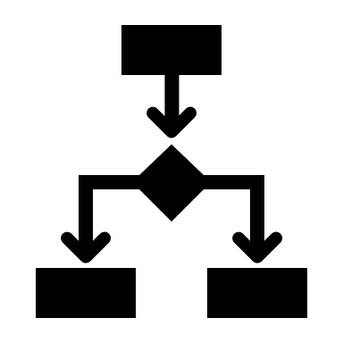

რის განმარტებას წარმოადგენს დიონისეს განმარტება?
„სახელი ბრუნებადი მეტყველების ნაწილია, რომელიც აღნიშნავს სხეულს ან საგანს (უსხეულოს), მაგალითად ქვა, აღზრდა“ დიონისე
დიონისეს განმარტება არ შეიძლება იყოს არსებითი სახელის განმარტება, რადგან ასეთი მეტყველების ნაწილი ძველ ბერძნულ ენაში არ არსებობდა.
დიონისეს განმარტება შეიძლება ყოფილიყო მხოლოდ ზოგადი (დაუნაწევრებელი) სახელის დეფინიცია, მაგრამ ასეთ შემთხვევაში ის არ არის სრული.
დიონისეს სახელის ცალმხრივი განმარტება ჯერ გავრცელდება ანტიკურ სამყაროში

Slide 24
ელიუს დონატუსი
„მცირე გრამატიკა“
„სახელი არის მეტყველების ნაწილი, რომელიც ბრუნვის მეშვეობით აღნიშნავს საგანს ან მოვლენას ცალკე ან როგორც ზოგად ცნებას.
სახელის მახასიათებლები:
qualitas (თვისება),
comporatio (შედარება),
numerus (რიცხვი)“
დონატუსი სახელს აღნიშნავს როგორც საგნის აღმნიშვნელ მეტყველების ნაწილს, ხოლო შემდეგ ლაპარაკობს სახელის თვისებაზე, შედარების ხარისხზე და რიცხვით მნიშვნელობაზე.

Slide 25
სახელისა და არსებითი სახელის ერთმანეთში არევა ანტიკური გრამატიკებიდან გადაინაცვლებს სხვა ენათა გრამატიკებში, მათ შორის აისახება იოანე ბაგრატიონის კალმასობისეულ გრამატიკაშიც:
„სახელი არის ნაწილი სიტყვისა, მნიშვნელი არსებისა გინა ნივთისა, ანუ პირისა რაისამე, მაგალითად: ცა, ქვეყანა, კაცი, ცხენი, ბრძენი, თეთრი... სახელი იწვალების არსებითად და ზედშესრულად“. იოანე ბაგრატიონი
ანტიკურ პერიოდში დაიწერა ნაშრომი სინტაქსში „მეტყველების ნაწილთა სინტაქსის შესახებ,“ მაგრამ მის ავტორს აპოლონიოს დისკოლოსს არ ჰქონდა გამოყოფილი წინადადების წევრები.

Slide 26
ანტუან არნო კლოდ ლანსლო აზროვნება = მეტყველება აზრი (მსჯელობა) = წინადადება
დედამიწა არის მრგვალი (la terre est ronde), ეწოდება წინადადება.
ამრიგად, ყოველ წინადადებას აუცილებლად აქვს ორი წევრი: სუბიექტად წოდებული ერთი არის ის, რის შესახებ რაიმე დასტურდება, მაგალითად, „დედამიწა“; ატრიბუტად წოდებული სხვა წარმოადგენს იმას, რაც დასტურდება, მაგალითად „მრგვალი“. წინადადების ამ ორ წევრს შორის მოცემულია მაერთი „არის“.
როგორც ვხედავთ, წინადადების მთავარი წევრები ქვემდებარე და შემასმენელი დასახელდნენ წინადადების მსჯელობასთან გაიგივების შედეგად და არა წინადადების სინტაქსური სტრუქტურის გამოვლინებით.

Slide 27
ამრიგად, პორ-როიალის გრამატიკაში საფუძველი ჩაეყარა არსებითი სახელის სინტაქსურ დახასიათებას, მაგრამ არნო და კ. ლანსლო არსებით სახელს განმარტავენ არა სინტაქსურად: ამ მეტყველების ნაწილის წინადადებაში გამოყენების პოზიციაზე მითითებით, არამედ ისევ ფილოსოფიურად;
ავტორებმა გამოყვეს სახელებში არსებითი და ზედსართავი სახელები:
„მათგან იმათ, რომლებიც აღნიშნავენ სუბსტანციებს, ეწოდათ არსებითი სახელები. ისინი კი, რომლებიც აღნიშნავენ აქციდენციებს იმ სუბიექტზე მითითებით, რომლებსაც ეს აქციდენციები შეესაბამებიან, იწოდებიან ზედსართავ სახელებად“. არნო, კ. ლანსლო.

Slide 28
წინადადების წევრების გამოყოფა გაგრძელდება მე-19 საუკუნის ლოგიცისტურ გრამატიკებში (ნიკოლაი გრეჩთან, ივანე დავიდოვთან, ფიოდორ ბუსლაევთან, პოტებნია, პაული).
ანტიკური გრამატიკები აღწერენ ენას სამყაროსა და აზროვნებასთან მიმართებაში. მათში არისტოტელეს ლოგიზირებულ სახელს მიენიჭა ქვემდებარის საგნობრიობა. დიონისეს სახელი აღნიშნავს როგორც ფიზიკურ, ისე მენტალურ საგნებს. ამრიგად, არსებითი სახელის დეფინიციის მთავარი ნიშანი- საგნობრიობა დადგინდა არა ამ სიტყვათა კლასის მეტყველებაში გამოყენების შესწავლითა და სხვა კლასის სიტყვებთან დაპირისპირებით, არამედ სამყაროსა და აზრის სტრუქტურებთან მიმართებაში. ანტიკურმა გნოსეოლოგიამ ჩამოუყალიბა გრამატიკულ მოძღვრებას განუყოფელი ტრიადა „საგანი-ქვემდებარე-სახელი“, რომელმაც განსაზღვრა არსებითი სახელის რაობა გრამატიკულ თეორიაში.

Slide 29

აზროვნება არ არის ადამიანის გენეტიკური თვისება. იგი უყალიბდება ინდივიდებს მხოლოდ კომუნიკაციის პროცესში და ამიტომ იმთავითვე არის ვერბალური. ენობრივი აზროვნება არ დაიყვანება ლოგიკურზე. ამიტომაც ენა არ არის იდეალური ერთნიშნა მიმართებების მქონე სისტემა, არამედ ასიმეტრიული პრინციპით მოქმედი სემიოტიკური სისტემა, რომელიც ახორციელებს სპეციფიკური სამყაროს კონსტრუირებას. ამრიგად:
ეროვნული ენა, როგორც სემიოტიკური სისტემა, არ ასახავს სინამდვილეს „სარკულად“;
ეროვნული ენა ყალიბდება იმანენტურად;
სხვადასხვა ეროვნული ენის შინაარსობრივი ნაწილი არ არის ერთმანეთის იგივეობრივი.

Slide 30
რას გამოხატავს არსებითი სახელი? ამაზე პასუხის გაცემა შეიძლება მხოლოდ ორი პირობის დაცვით:
არსებითი სახელის სხვა მეტყველების ნაწილებთან კონტექსტში განხილვით.
ტიპოლოგიურად სხვადასხვა სტრუქტურის მქონე ენებიდან მოყვანილი შესაბამისი მასალის დაპირისპირებით.

Slide 31
ენა რომ იყოს სამყაროს ლოგიკურად ამსახველი სისტემა, მაშინ ყველა ენაში არსებითი სახელის შინაარსი უნდა შემოიფარგლებოდეს საგნობრიობით. ენობრივი პრაქტიკა უარყოფს ამ დაშვებას: ქართულ ენაში -ა - სუფიქსით ნაწარმოები არსებითი სახელები გამოხატავენ საგანს გარკვეული ნიშნის გამოყოფით: ა) მოქმედებით:
წუწუნა- ვისაც წუწუნი სჩვევია
წუნია-ვინც ყველასა და ყველაფერს იწუნებს
წყენია- ვისაც ადვილად ეწყინება ხოლმე
ჭრიალა - რაც ჭრიალებს
ჭრიჭინა- რაც ჭრიჭინებს
ჭყლოპინა - რაც, ვინც ჭყლოპინებს
ჭრაჭუნა-რასაც ჭრაჭუნი გააქვს
ჭიჭყინა- ვინც ხშირად ჭიჭყინებს
ზოზინა- ვისაც ახასიათებს ზოზინი
მყვირალა - ვისაც ახასიათებს ყვირილი (იხ. ქემლ, 1990).

Slide 32
არსებითი სახელები, რომლებიც გამოხატავენ საგანს თვისების გამოყოფით: „ქართული ენის გრამატიკის საფუძვლებში“ ა. შანიძეს მოჰყავს კნინობითი სახელების საინტერესო მაგალითები ფშაური და მოხეური კილოებიდან: კაცა (პატარა კაცი), ცხენა (პატარა ცხენი), დედოფალა (პატარა დედოფალი,სათამაშო), ქალა (პატარა ქალი), ვაჟა (პატარა ვაჟი), რუა (პატარა რუ) (შანიძე,1980:120). საგანს თვისებითურთ გამოხატავს არსებითი სახელი მაგალითში სასაუბრო არანორმატიული მეტყველებიდან: „პუშკინა“ (ბავშვი ხუჭუჭა თმით).

Slide 33
ეროვნული ენის სახელწოდებას შეადგენს ორი ცნება, რომლებიც ქართულსა და რუსულ ენებში გადმოიცემიან შესაბამისი სიტყვებით; გერმანულ, ინგლისურ, თურქულ ენებში აღნიშნულ ორ ცნებას გამოხატავს ერთი სიტყვა- არსებითი სახელი.
ქართული რუსული ინგლისური გერმანული თურქული
გერმანული ენა немецкий язык German Deutsche Almanca
ქართული ენა грузинский язык Georgian Georgisch Gürcüce
რუსული ენა русский язык Russian Russisch Rusçe
ინგლისური ენა английский язык English Englisch Ingilizce
იტალიური ენა итальянский язык Italian Italienisch İtalyanca
ფრანგული ენა французский язык French Französisch Fransızca
ესპანური ენა испанский язык Spanish Spanisch İspanyol
ჩინური ენა китайский язык Chinese Chinesisch Çince
არაბული ენა арабский язык Arabic Arabisch Arapça
სერბული ენა сербский язык Serbian Serbische Serbçe

Slide 34
ქართულ ენაში ზმნის ფორმა შეიძლება აერთიანებდეს ვითარებისა და მოქმედების მნიშვნელობებსაც:
მოთქრიალებს- თქრიალით, უხვად მოდის
მოლასლასებს-ლასლასით მოდის
მოლიკლიკებს- ლიკლიკით მოდის
მონავარდობს - ნავარდით მოდის
მოქანაობს - ქანაობით მოდის
მოღელავს- ღელვით მოდის
მოცუნცულებს- ცუნცულით მოდის

Slide 35
ქართულ ენაში, მართალია, რამდენიმე მაგალითის სახით, მაგრამ მაინც ზმნის პიროვანმა ფორმამ შეიძლება გამოხატოს თვისება:
მოიმწარებს- ოდნავ მწარეა
მოისუსტებს- სუსტია
მოიკოჭლებს- კოჭლია, დასახელებული ყველა ფუნქცია გადატანით: სუსტია
მოისულელებს- ოდნავ ან ხანდახან სულელია.

Slide 36
ქართულ ენაში არსებით სახელებზე -ობ(ით)- აფიქსის დართვით მიღებულია ზმნიზედები, რომლებიც გამოხატავენ გარკვეული სიდიდის ან დროის მნიშვნელობას. აღნიშნული ადვერბიალური მნიშვნელობები რუსულ ენაში გადმოიცემიან არსებითი სახელებით:
ასობით -сотнями
ათასობით- тысячами
მილიონობით- миллионами
ფუთობით- пудами
წვეთობით- каплями
კილოგრამობით- килограммами
მეტრობით- метрами
ნაჭრობით- кусками
მისხლობით- слитками
მანეთობით- рублями
ვაგონობით- вагонами
კალათობით- корзинами

Slide 37
ერთი და იგივე ადვერბიალური მნიშვნელობა, რომელიც ერთ ენაში გადმოიცემა არსებითი სახელის ფორმით, სხვა ენაში გამოიხატება ზმნიზედით. მაშასადამე, განსხვავებაც ზმნიზედებსა და გარემოების ფუნქციაში არსებით სახელებს შორის ფორმალურია და არა სემანტიკური. არ გვაქვს საფუძველი ვამტკიცოთ, თითქოს ზმნიზედა გამოხატავს უფრო მეტ ადვერბიალურ მნიშვნელობას, ვიდრე არსებითი სახელი და მეორესთან შედარებით პირველი მივიჩნიოთ ადვერბიალური მნიშვნელობის ნამდვილ გამომხატველად. არსებითი სახელისთვის ადვერბიალური მნიშვნელობა ისეთივე ბუნებრივი და ძირითადია, როგორც ზმნიზედისთვის. გარემოების ფუნქციით გამოყენებული არსებითი სახელი გამოდის არა „სხვის“, არამედ ერთ-ერთ თავის ფუნქციაში. არ არსებობს ისეთი საგნობრივი მნიშვნელობა, რომლის გარდქმნა არ შეიძლეობდეს ამა თუ იმ ადვერბიალურ მნიშვნელობად.

Slide 38
ინგლისური ფლექსიური,მაგრამ ანალიტიკური ენაა, რომლის სახელები მოკლებული არიან ბრუნებას, რის გამოც ისიც დაუშვებს არსებითი სახელების აპოზიტიურ, თურქული ენის პირველი იზაფეტის მსგავს, გამყენებას:
wall paper - შპალერი -„კედელი ქაღალდი“
apple tree - ვაშლის ხე - „ვაშლი ხე“
bus stop - ავტობუსის გაჩერება - „ავტობუსი გაჩერება“
gold ring - ოქროს ბეჭედი - „ოქრო ბეჭედი“

Slide 39
როგორც აგლუტინაციურ, ისე ანალიტიკურ ენებში სახელების ფორმალური მსგავსება ხელს უწყობს მათ ფუნქციურ დაახლოებას. თურქულის მსგავსად ინგლისური ენაც იჩენს ტენდენციას საგნისა და მისი თვისების მიმართ გამოიყენოს ერთი აღმნიშვნელი:
aboriginal 1. ადგილობრივი მცხოვრები 2. ადგილობრივი
abstract 1. მოკლე გადაცემა, დასკვნა 2. აბსტრაქტული
academic 1. სწავლული 2. აკადემიის, აკადემიური
Anglo-Saxon 1. ანგლოსაქსი 2. ანგლოსაქსური
antique 1. ანტიკვარული ნივთი 2. ანტიკური, ძველი
Arabic 1. არაბული ენა 2.არაბეთის, არაბული
Armenian 1. სომეხი 2. სომხური
back 1. ზურგი 2. უკანა
bastard 1. უკანონო შვილი 2. ყალბი, მოგონილი
being 1. ქმნილება 2. არსებული
Caucasian 1. კავკასიელი 2.კავკასიური

Slide 40
ამრიგად, სემანტიკურად არაფერი უშლის სახელ გადმოსცეს როგორც საგნობრივი, ისე ატრიბუტული მნიშვნელობაც. დასაბამიდან სწორედ არსებითი სახელები წარმოქმნიან ატრიბუტულ მიმართებას და აღნიშნავენ მას. ზედსართავი სახელები გაჩდნენ ატრიბუტულ ფუნქციაში შედარებით გვიან, როგორც მორფოლოგიზირებული გამოხატვა ამ ფუნქციის. მაგრამ ზედსართავი სახელის გაჩენით არსებით სახელებს არ დაუკარგავთ უნარი შექმნან და გამოხატონ ატრიბუტული მნიშვნელობა.
„მოქმედება-მდგომარეობა“ ობიექტის ერთ-ერთი ნიშანია, ამიტომ თეორიულად დასაშვებია საგნისა და მოქმედება-მდებარეობის ერთი აღმნიშვნელით გადმოცემა. მაგრამ ქართულ, რუსულ, თურქულ ენებში ჩვენ არ შეგვხვედრია ამგვარი ენობრივი ფორმა. გამონაკლისს წარმოადგენს ინგლისური ენა:
ache 1. ტკივილი 2. ტკივილის განცდა
advance 1. დაწინაურება, წარმატება 2. წარმატების მიღწევა
advantage 1. უპირატესობა 2. უპირატესობის მინიჭება
adventure 1. ავანტიურა 2. რისკის გაწევა
affix 1. დამატება 2. მიამაგრო
alarm 1. განგაში 2. განგაშის ატეხა
bail 1. თავდებობა 2. თავდებად დადგომა
ball 1. ბურთი, სფერო 2. გორგოლად დახვევა
bank 1. ბანკი 2. ბანკში ფულის შენახვა

Slide 41
არისტოტელეს ნააზრევმა განსაზღვრა მეცნიერული კვლევის პრინციპები. მე-17 საუკუნეში ინგლისელი ფილოსოფოსი ფრენსის ბეკონი აღნიშნავდა:
„ისე, როგორც ალექსადნრმა დაიმორჩილა ყველა ხალხი, არისტოტელემაც სძლია ყველა სხვა სწავლებას და დატოვა მეცნიერებაში ერთგვარი მონარქია.“

Slide 42
გრამატიკა
ფილოსოფია
ლოგიკა
„ტრადიციული გრამატიკა“ ყალიბდებოდა ფილოსოფიასა და ლოგიკის მუდმივი კარნახით. ფილოსოფიას და ლოგიკას აინტერესებდათ ჭეშმარიტება, რომელიც დგინდება წინადადებაში. ამიტომ ტრადიციული ლოგიზირებული გრამატიკაც სწავლობდა წინადადებას არა რეალურ გამოყენებაში (კომუნიკაციაში), არამედ ლოგიკის კარნახით- სუბიექტისგან მოწყვეტით.
ლ. ხალვაში

Slide 43
მადლობა ყურადღებისათვის!
არსებითი სახელი მრავალფუნქციური მეტყველების ნაწილია, რომელიც წინადადებაში გამოიყენება პრედიკატის, ქვემდებარის, დამატების, ატრიბუტის, გარემოების ფუნქციებით. ყველა სინტაქსური ფუნქცია არსებითი სახელისთვის დასაბამიერია და ძირითადი.

